Slide 1
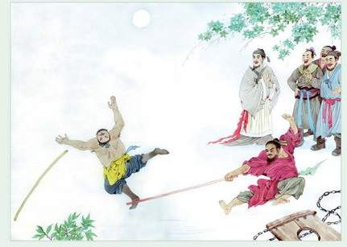
林冲棒打洪教头

Slide 2
尊敬的老师:
欢迎使用语文课堂网为您提供的教学课件。
如果你使用站内搜索引擎搜索课文题目，就会找到更多的相关资料！
期待您将本站地址告诉你的同事。
本站地址：www.ywkt.com
语文课堂网祝你快乐！
谢谢！

Slide 3
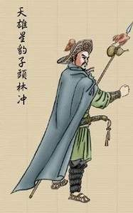
睬
羞

Slide 4
两个差人 押解 好习枪棒
●
●
●
洪教头恼恨林冲，又想赢得这锭银子，便用了浑身的功夫，使出个“把火烧天”的招式。林冲把棒一横，还了个“拨草寻蛇”的招式。
●

Slide 5
两个差人 押解 好习枪棒
●
●
●
洪教头恼恨林冲，又想赢得这锭银子，便用了浑身的功夫，使出个“把火烧天”的招式。林冲把棒一横，还了个“拨草寻蛇”的招式。
●

Slide 6
拨草寻蛇

Slide 7
大官人今天何故厚待一个犯人？
●
●
这位林武师非比他人，乃是东京八十万
禁军教头。
●
●
●
●
二位教头比试，不同一般，这锭银子权且作为彩头，谁赢谁就将这银子拿去。
●
●

Slide 8
（原因），林冲棒打洪教头，
（结果）。

Slide 9
金圣叹：“水浒所叙108人，人有其性情，人有其气质，人有其形状，人有其声口。”

Slide 10
（ ）的林冲

Slide 11
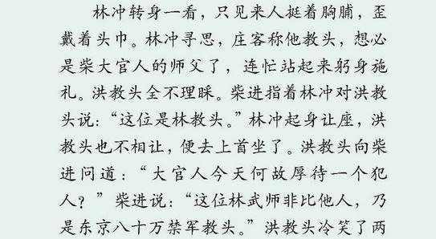
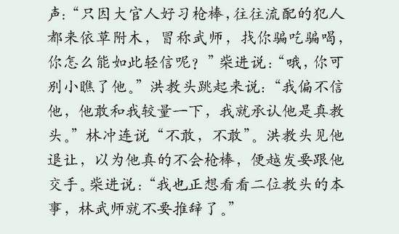
● ● ●
●
● ● ● ●
● ● ● ●

Slide 12
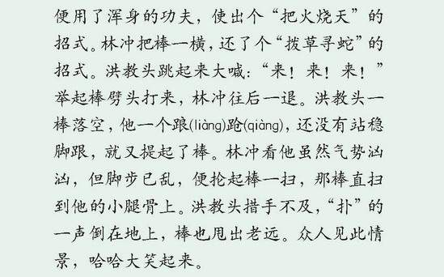
● ● ● ●
● ● ● ●
● ● ● ● ●

Slide 14
● ● ●
●

Slide 15
● ● ● ●

Slide 16
● ● ● ●

